Slide 1
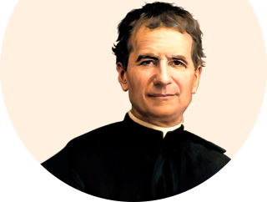
Preghiera
Incontro GAS e ADS 18/02/2022

Slide 2
Canto - Resta accanto a me
Ora vado sulla mia strada
con l'amore tuo che mi guida
o Signore, ovunque io vada
resta accanto a me
Io ti prego, stammi vicino
ogni passo del mio cammino
ogni notte, ogni mattino
resta accanto a me.
Ora vado sulla mia strada
con l'amore tuo che mi guida
o Signore, ovunque io vada
resta accanto a me
Il tuo sguardo puro sia luce per me
e la tua parola sia voce per me.
Che io trovi il senso del mio andare
solo in te,
nel tuo fedele amare il mio perché
Ora vado sulla mia strada
con l'amore tuo che mi guida
o Signore, ovunque io vada
resta accanto a me

Slide 3
Lettura
Dalla prima lettera di san Paolo apostolo ai Corìnzi
Fratelli, voi siete edificio di Dio.
Secondo la grazia di Dio che mi è stata data, come un saggio architetto io ho posto il fondamento; un altro poi vi costruisce sopra. Ma ciascuno stia attento a come costruisce. Infatti nessuno può porre un fondamento diverso da quello che già vi si trova, che è Gesù Cristo.

Slide 4
Preghiera
altrimenti vengo di nuovo afferrato dai miei vecchi desideri luccicanti.
Io non voglio tornare sotto il loro giogo,
essi sono per me una veste logora e stracciata, come tale indegna di me.
Non voglio tornare a sedermi con gli empi,
non voglio tornare in compagnia con gli stolti.
Sono certo che tu mi pianterai
“come albero lungo un corso d’acqua e le mie foglie non cadranno mai!”.
Accompagnami, Signore,
con il tuo aiuto perché non sarà un cammino tranquillo.
Camminare scalzi nel deserto non è facile.
Camminare sotto il sole infuocato non è comodo.
Camminare sotto la violenza del vento, che scuote le dune, è accecante.
Nonostante questo non posso fermarmi,

